Slide 1
교통운영관리
프로젝트
TSM을 활용한 도로 개선방안
201820504 이성연 201820514 문현아 202020511 오수민

Slide 2
INDEX
01. 프로젝트 구간 소개
02. 구간 문제점 및 개선방안
03. 결론

Slide 3
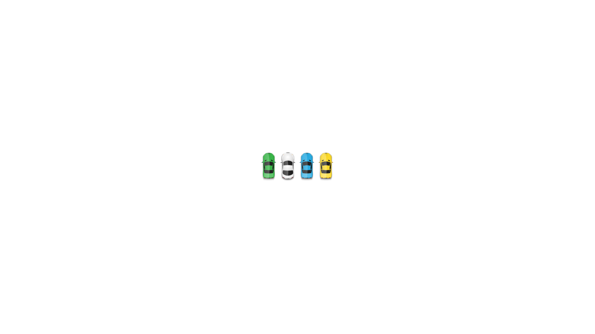
01
프로젝트 구간 소개

Slide 4
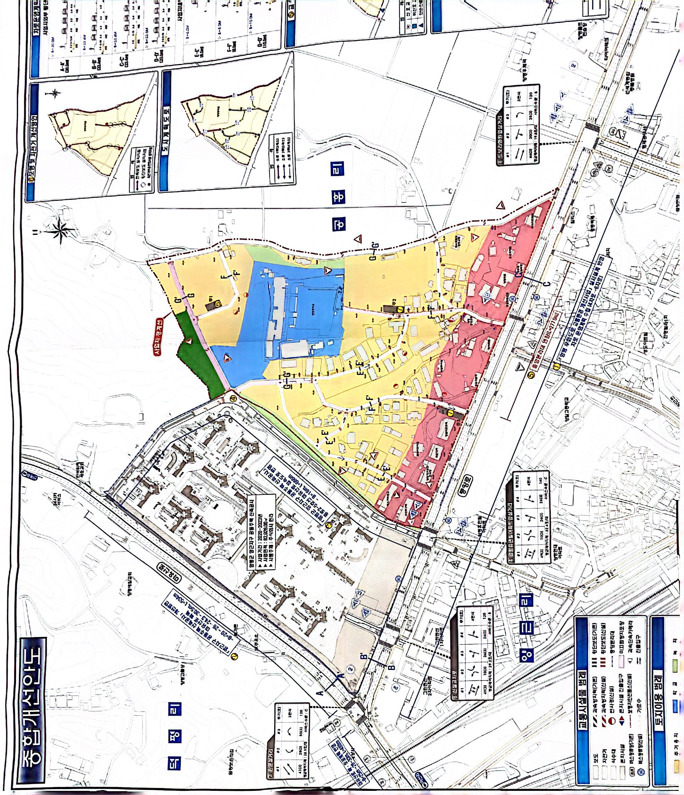
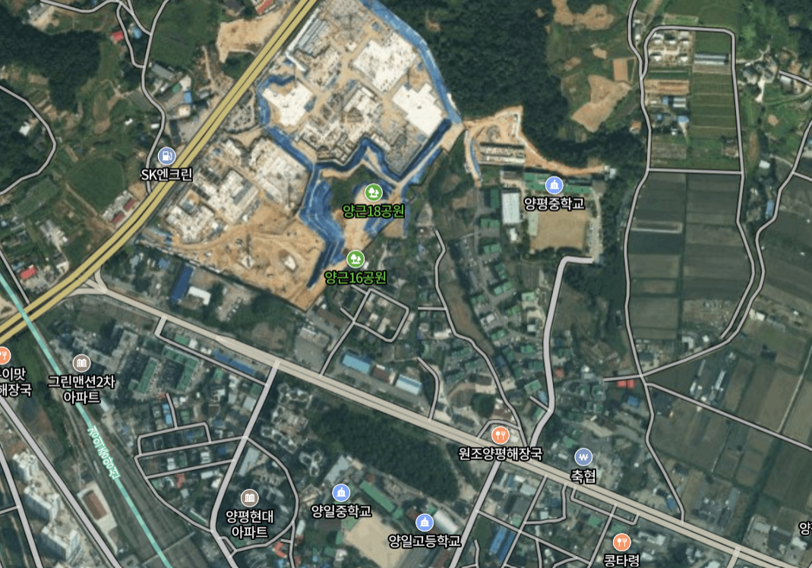
프로젝트 구간 소개
<해당구역 종합개선도>
<해당구역 위성사진>

Slide 5
02
구간 문제점 및 개선방안

Slide 6


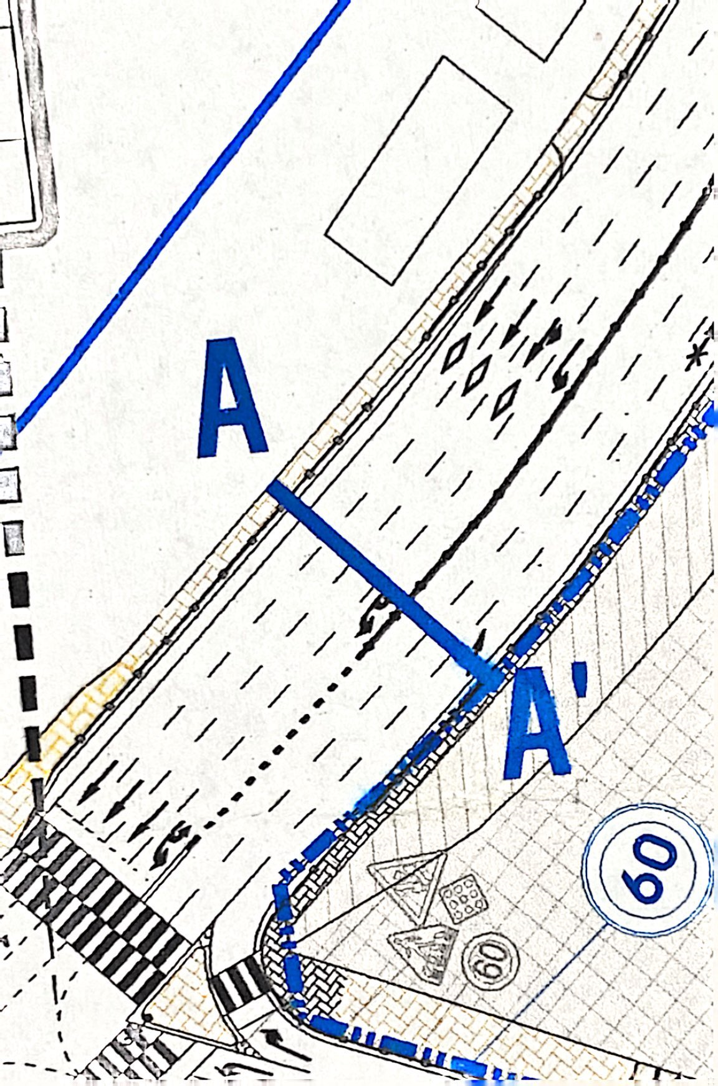
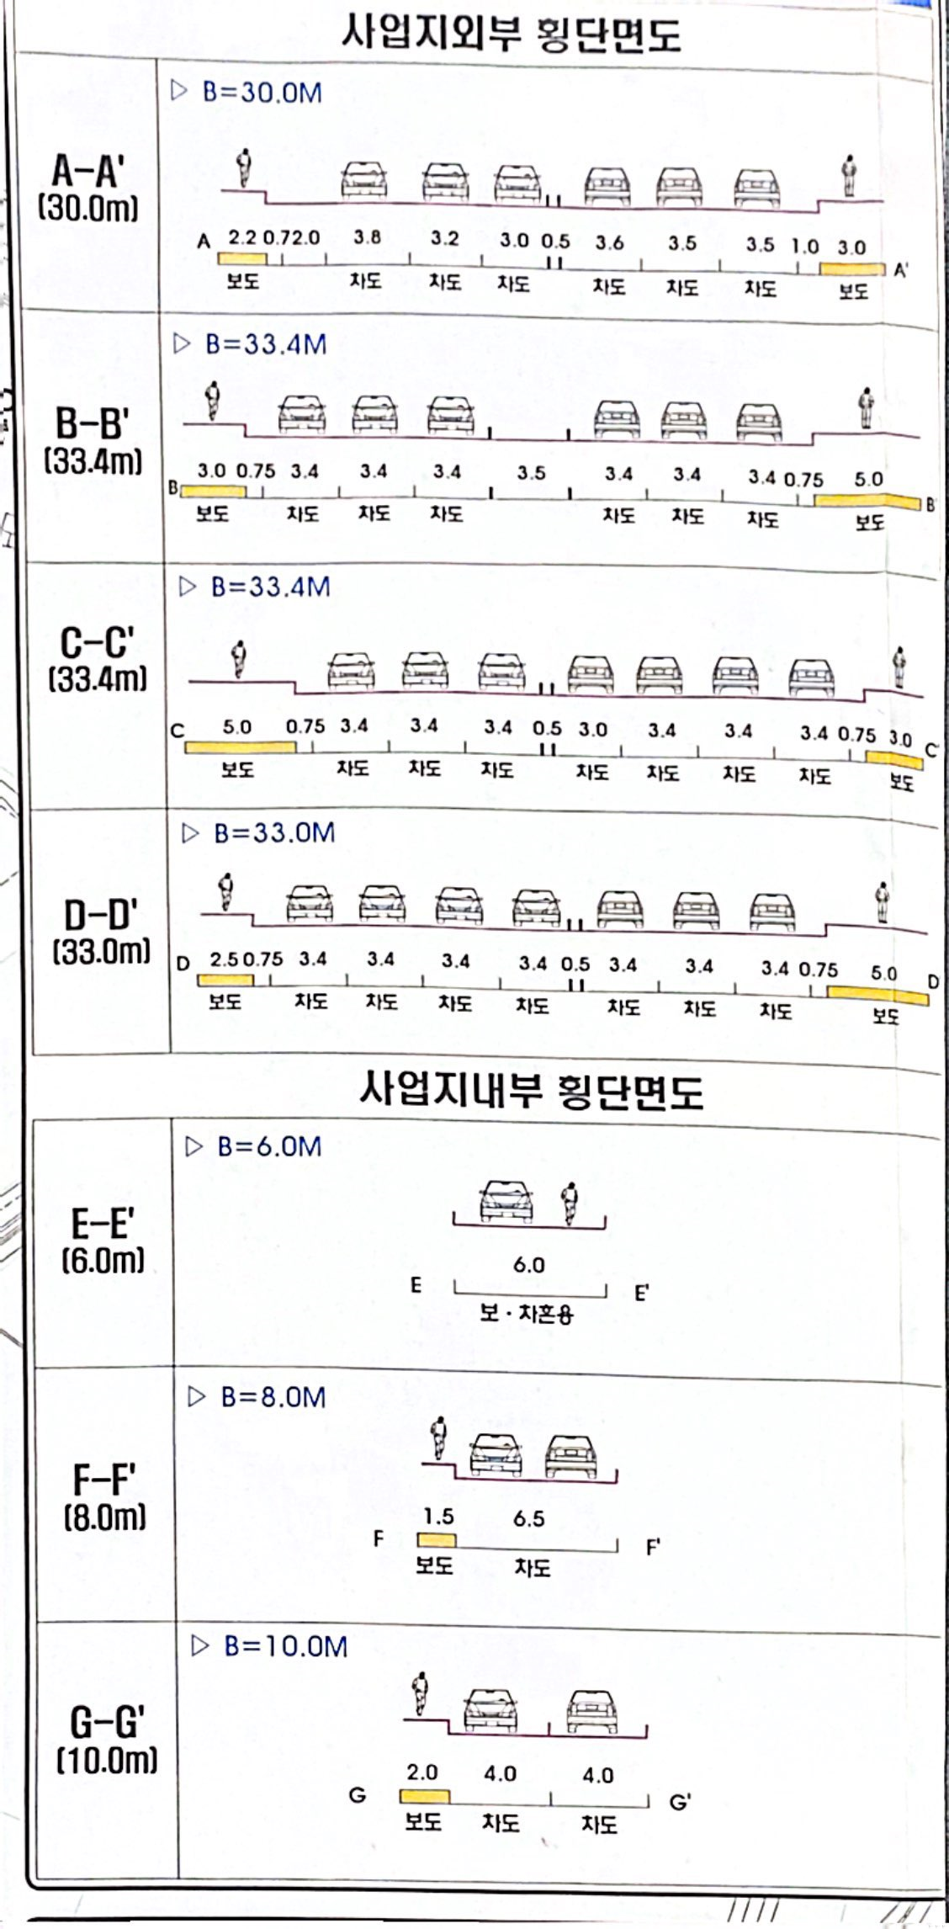
1
1. 차로폭 문제

Slide 7
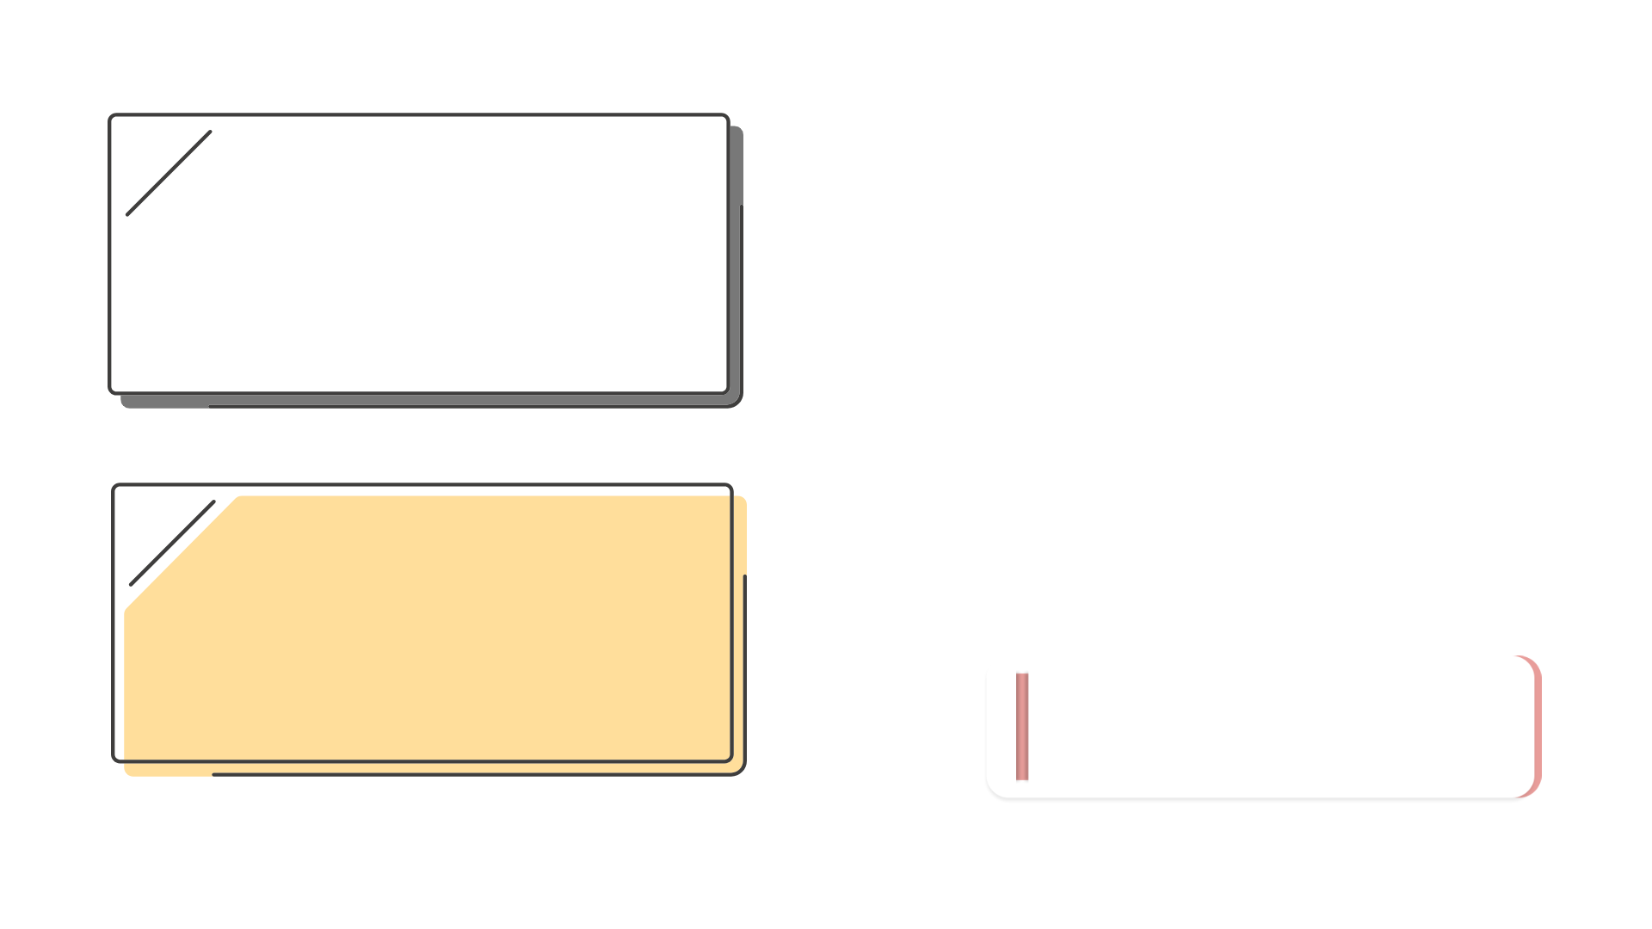
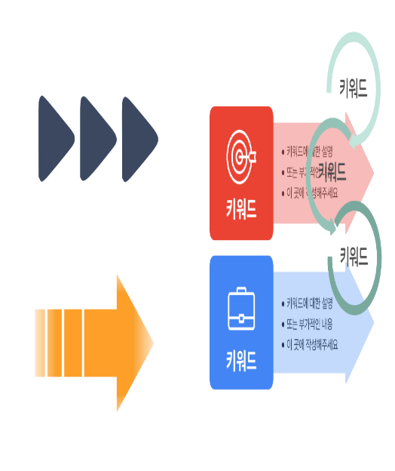
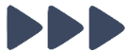
1
차로폭 조정 및 분배
BEFORE
차로 폭의 불균형
-한 쪽 차선의 차로 폭이
다른 쪽에 비해 넓음
AFTER
차로 폭 재분배
넓은 쪽 차로 폭을 좁은 쪽 차로에 배분하여 폭 맞춤
3.4
3.3
3.3

Slide 8
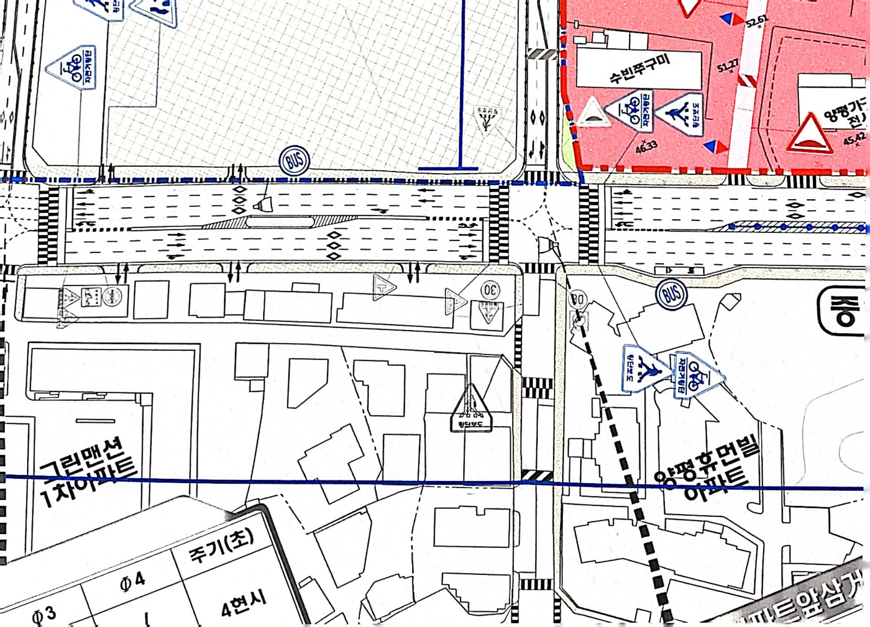
2
2.진출입 구간 문제

Slide 9
2
진출입 구간의 개수 조절
BEFORE
AFTER
짧은 교차로 간격, 횡단보도 존재
진출입 구간 개수 감소
혼잡 감소 및 안전성 증대
진출입 구간이 많아 혼잡 유발

Slide 10
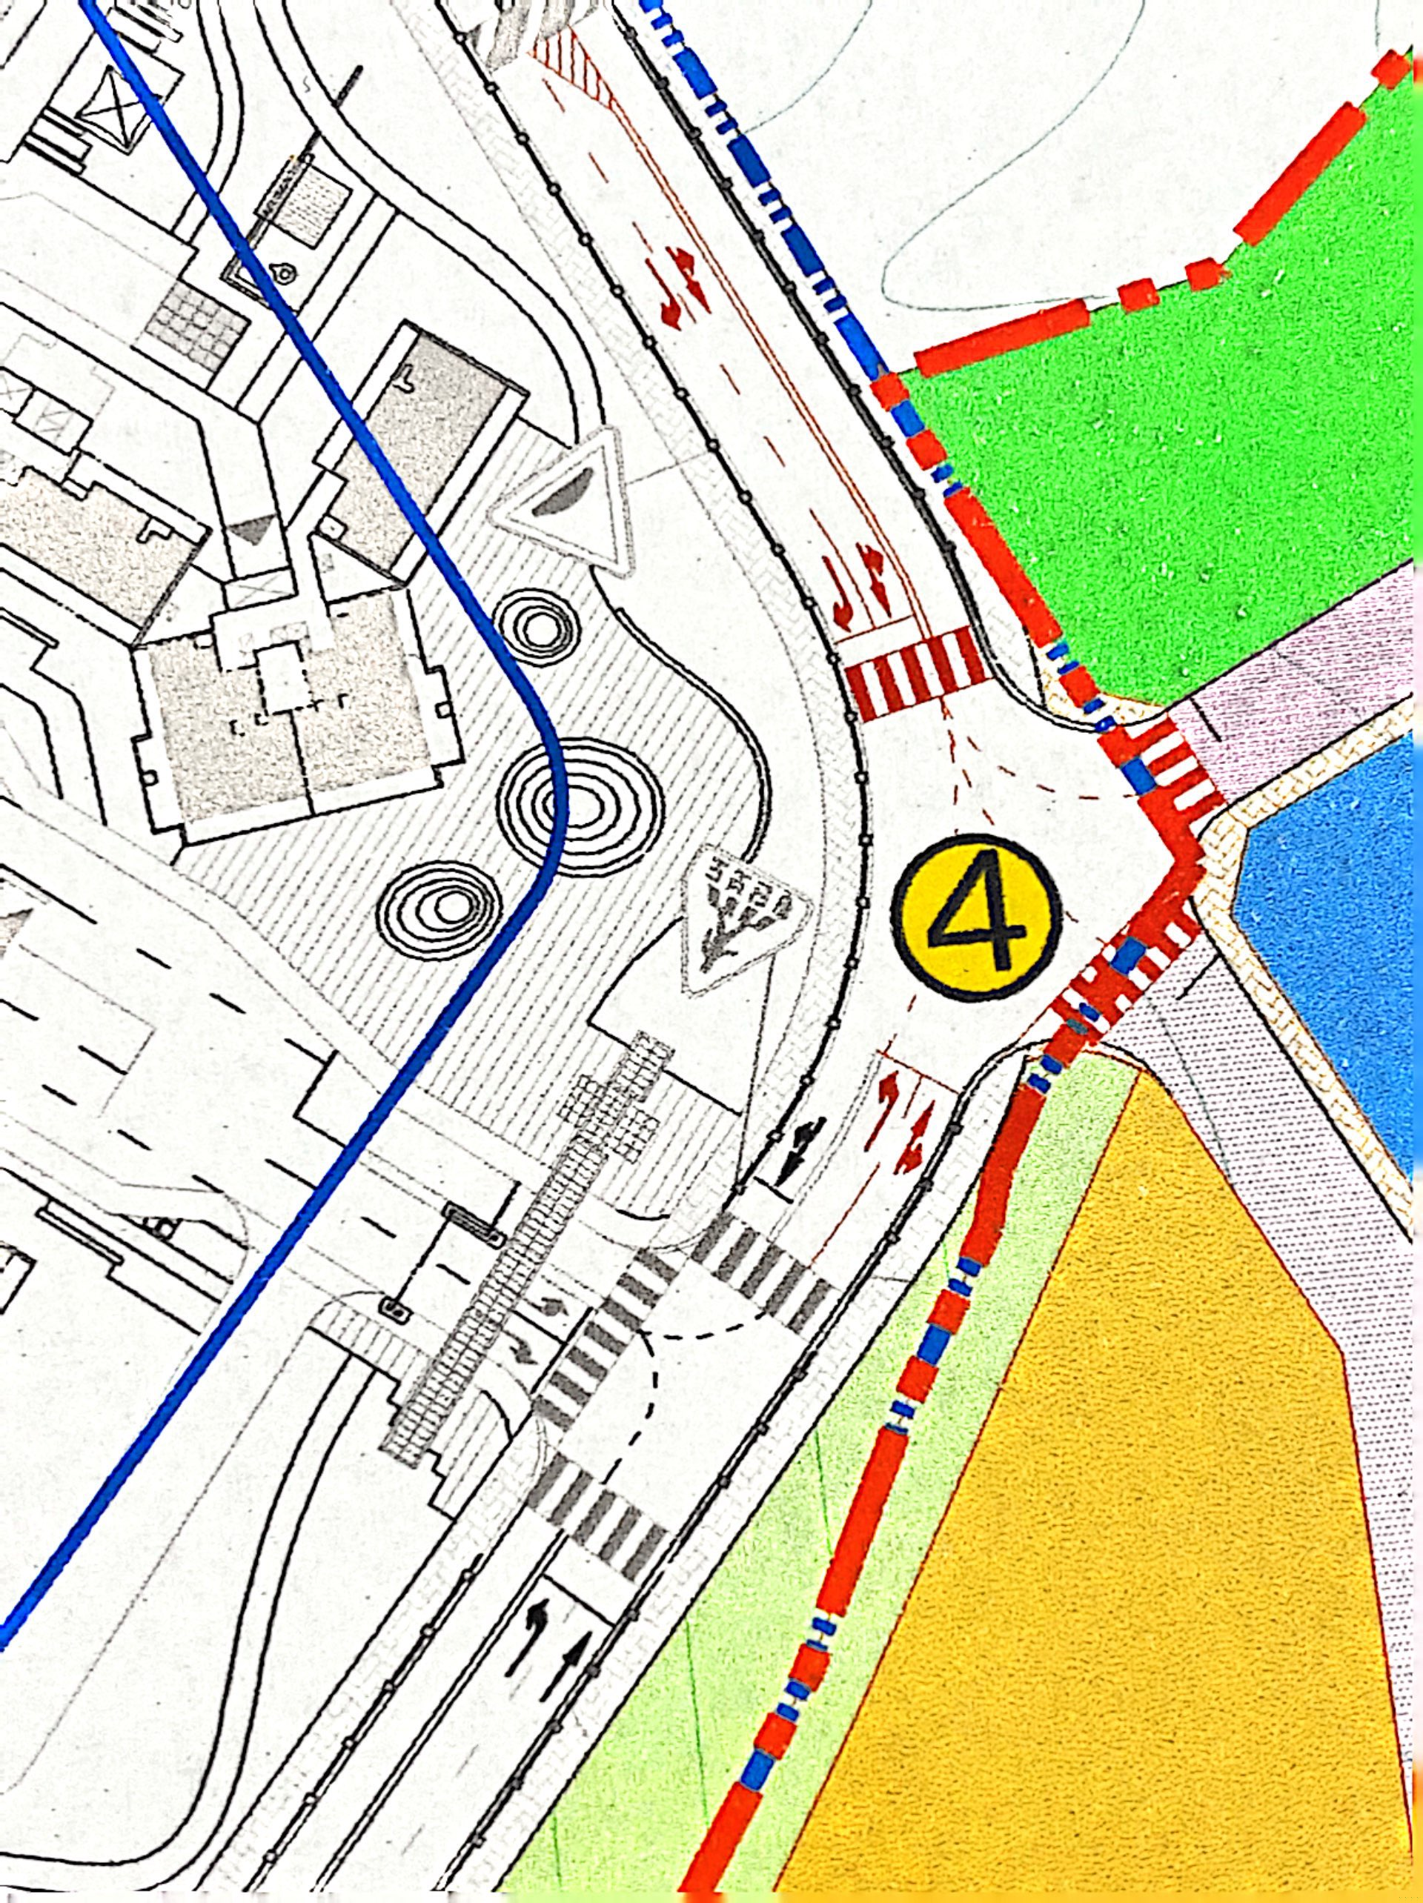
3
3.예각 교차로 문제

Slide 11
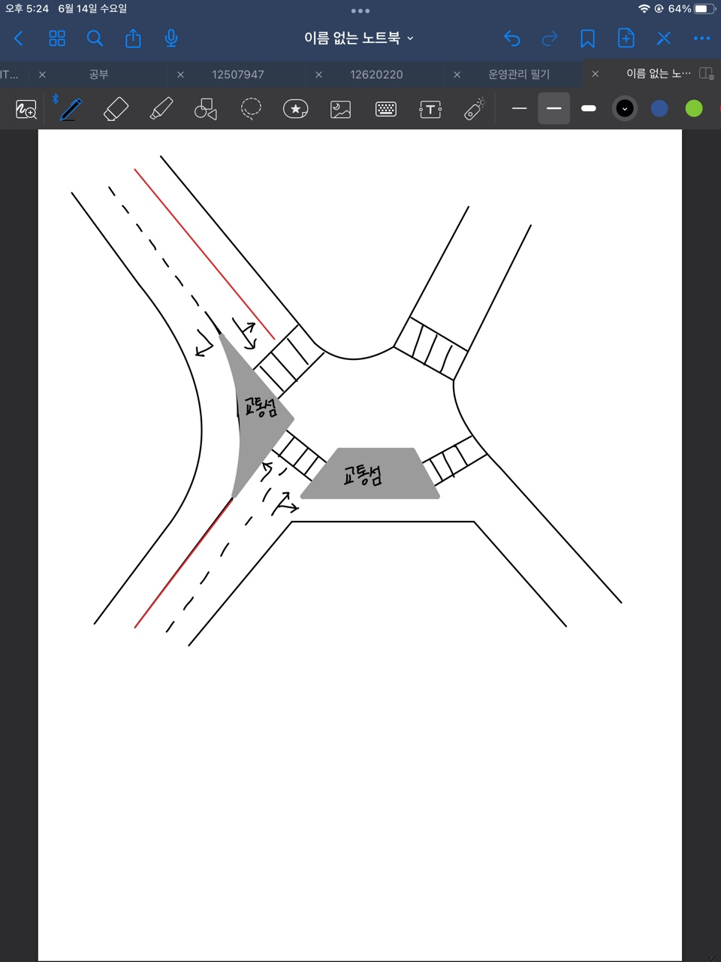
3
예각 교차로 개선
BEFORE
AFTER
해당 교차로는
예각 교차로로 차량 간의 상충 위험이 있음
교통섬 설치 & 도류화
교통류 분리, 회전차량 속도 감소로 인한 사고 위험 감소,
교차로 내부면적 감소

Slide 12
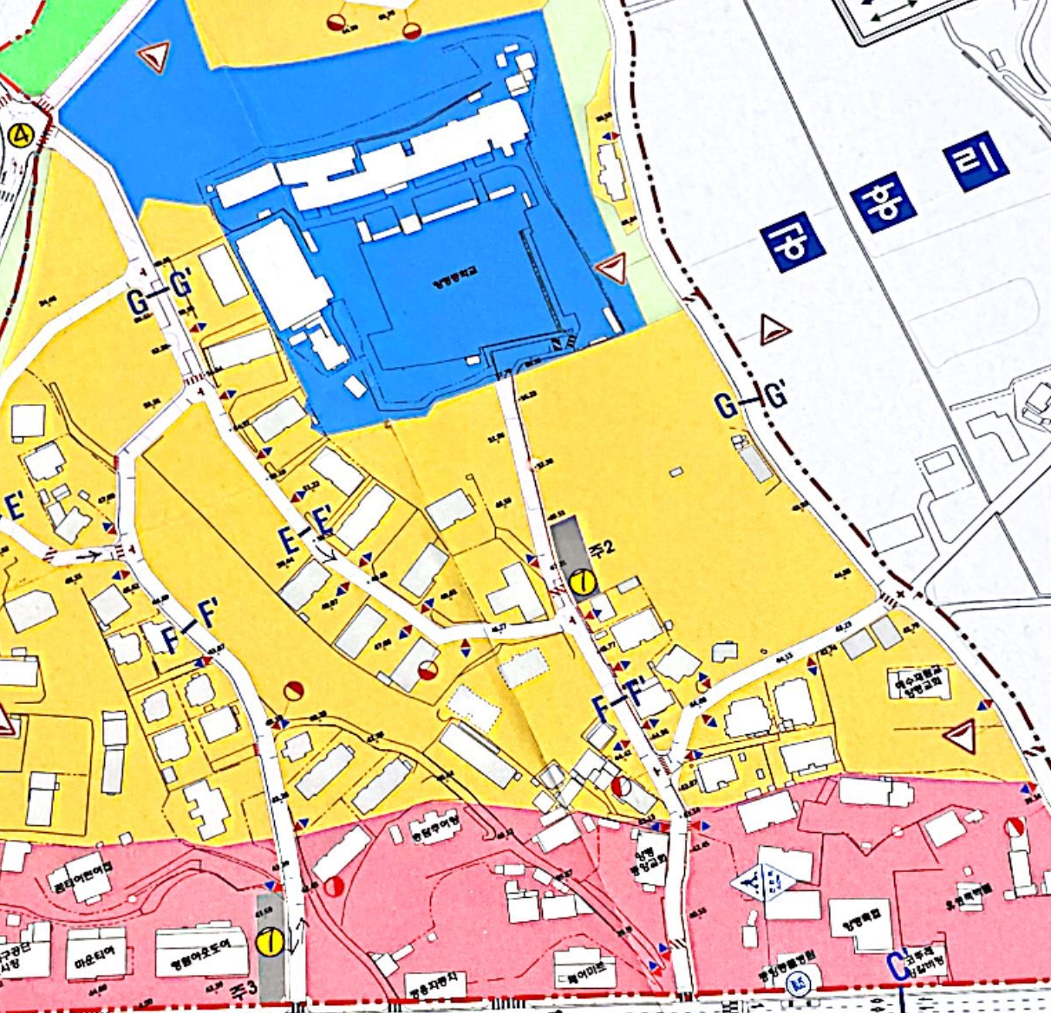
4
4.국지도로 문제

Slide 13
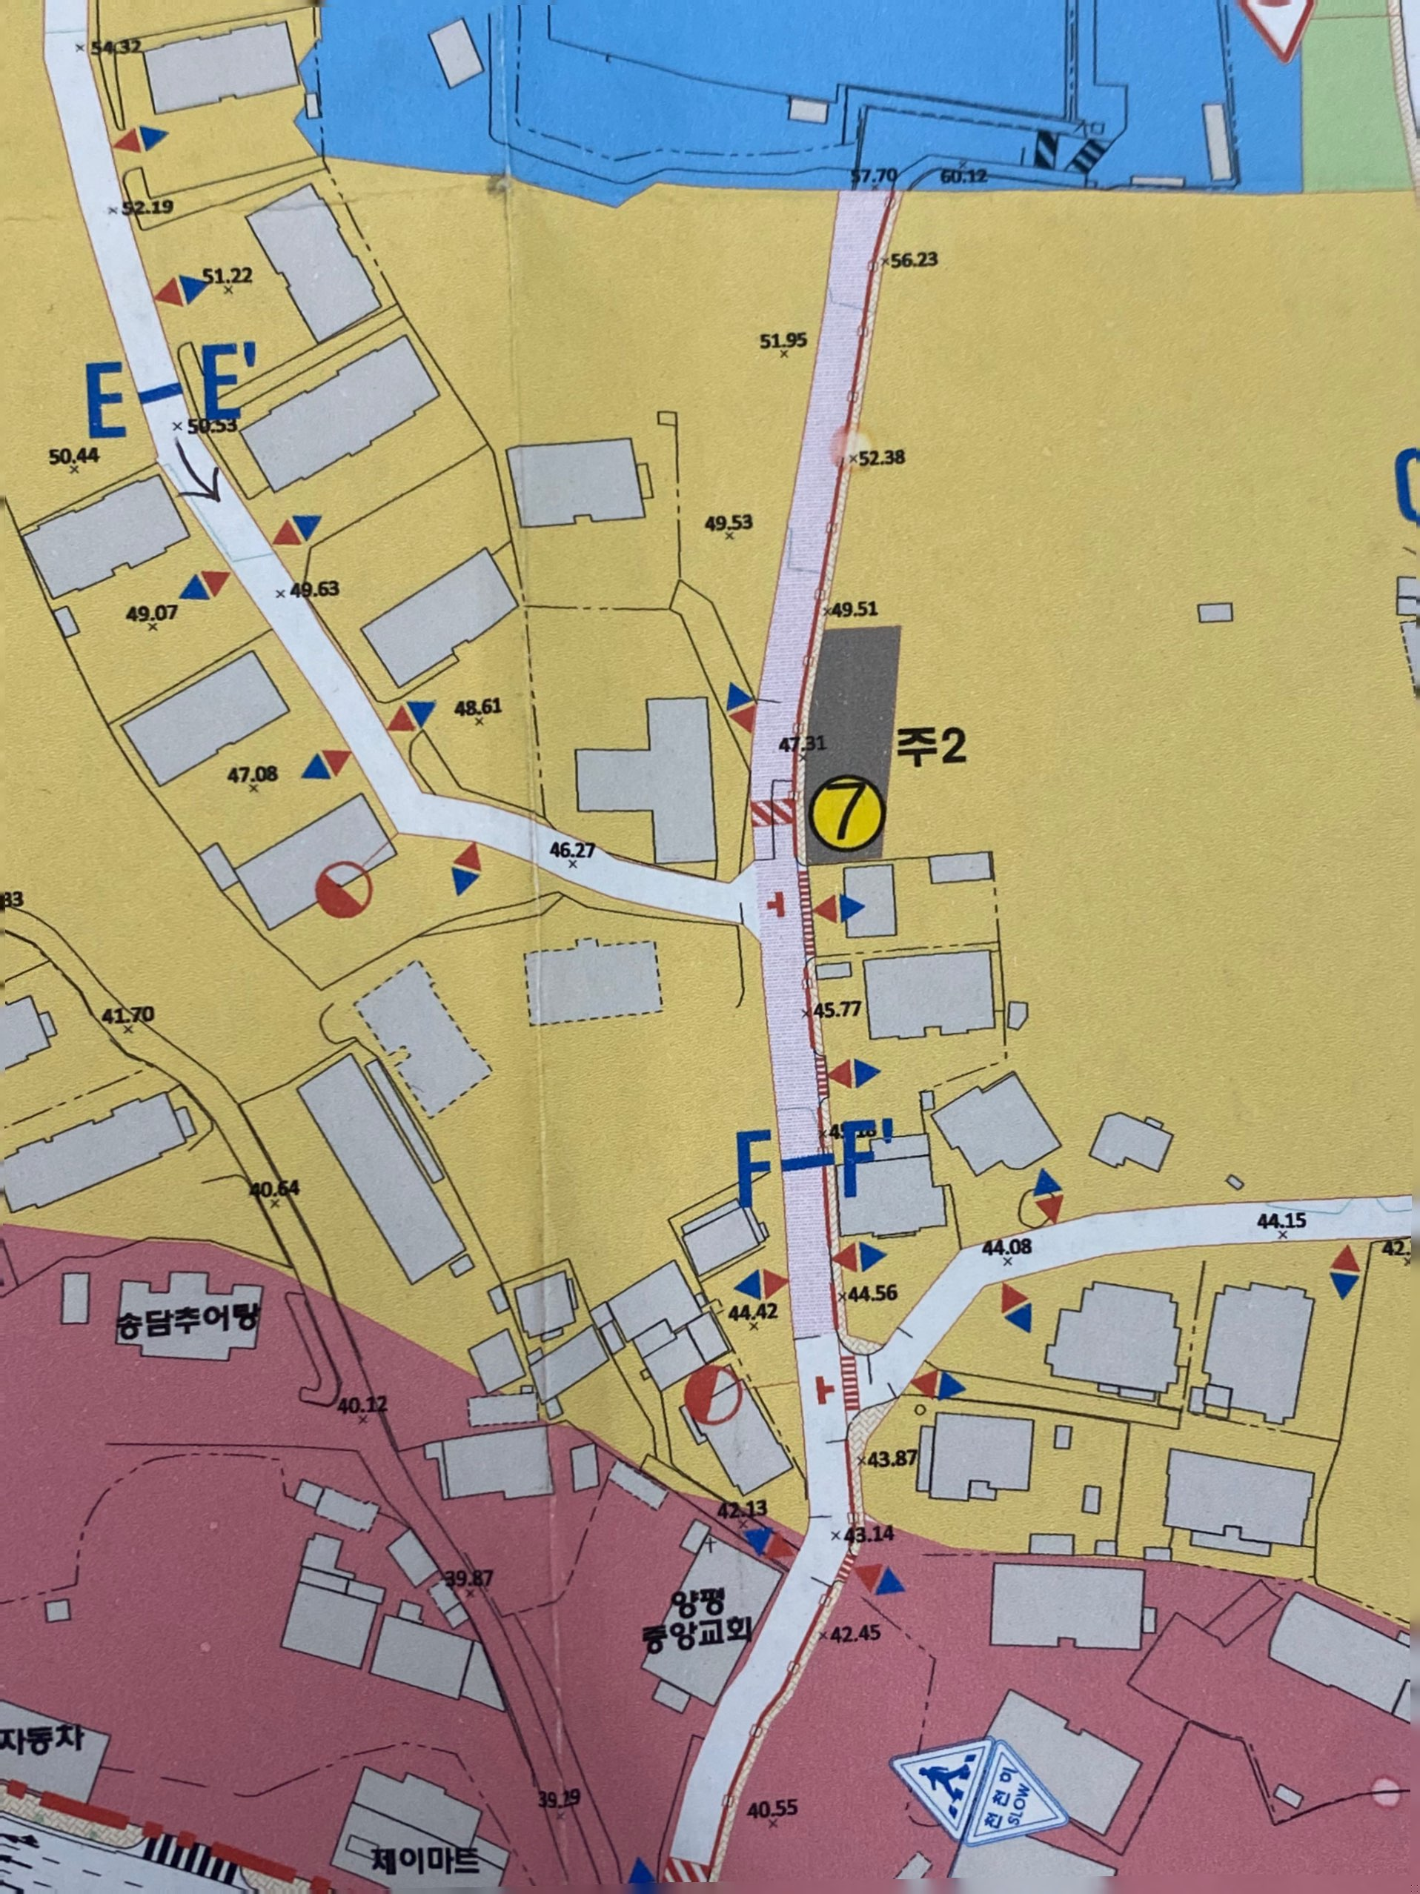

4
중앙분리대 설치
BEFORE
AFTER
학교 진입 구간인 해당도로에 간이 중앙분리대 설치
차선 분리가 되어있지 않아 사고 우려 및 노상주차로 인한 혼잡 우려
안전성 향상 및 혼잡 완화

Slide 14
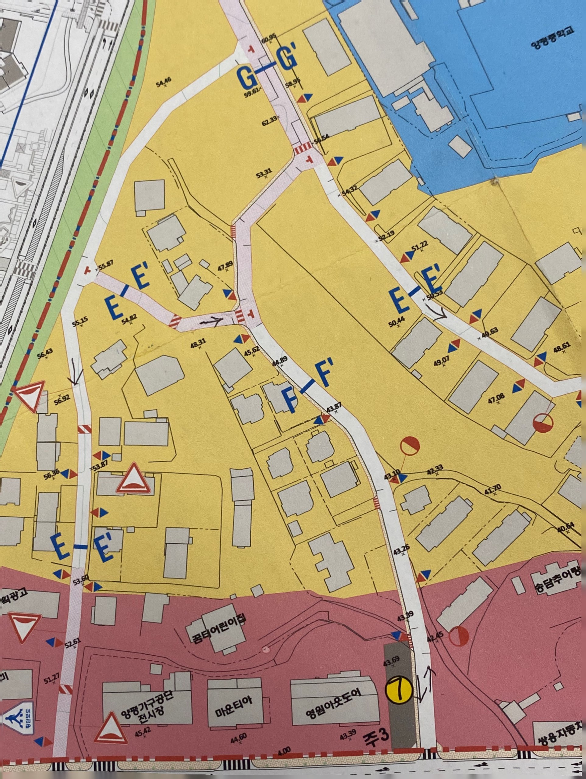
5
5.보〮차혼용 도로 문제

Slide 15
5
일방통행화
BEFORE
AFTER
해당 구간(E-E’)은
보차 혼용 도로임
해당 구간 일방통행화
반대편 차량과의 상충 위험 및 보행자 안전 위험
보행자 통행의 안정성 및 차량 통행 속도 증가, 안전성 향상

Slide 16
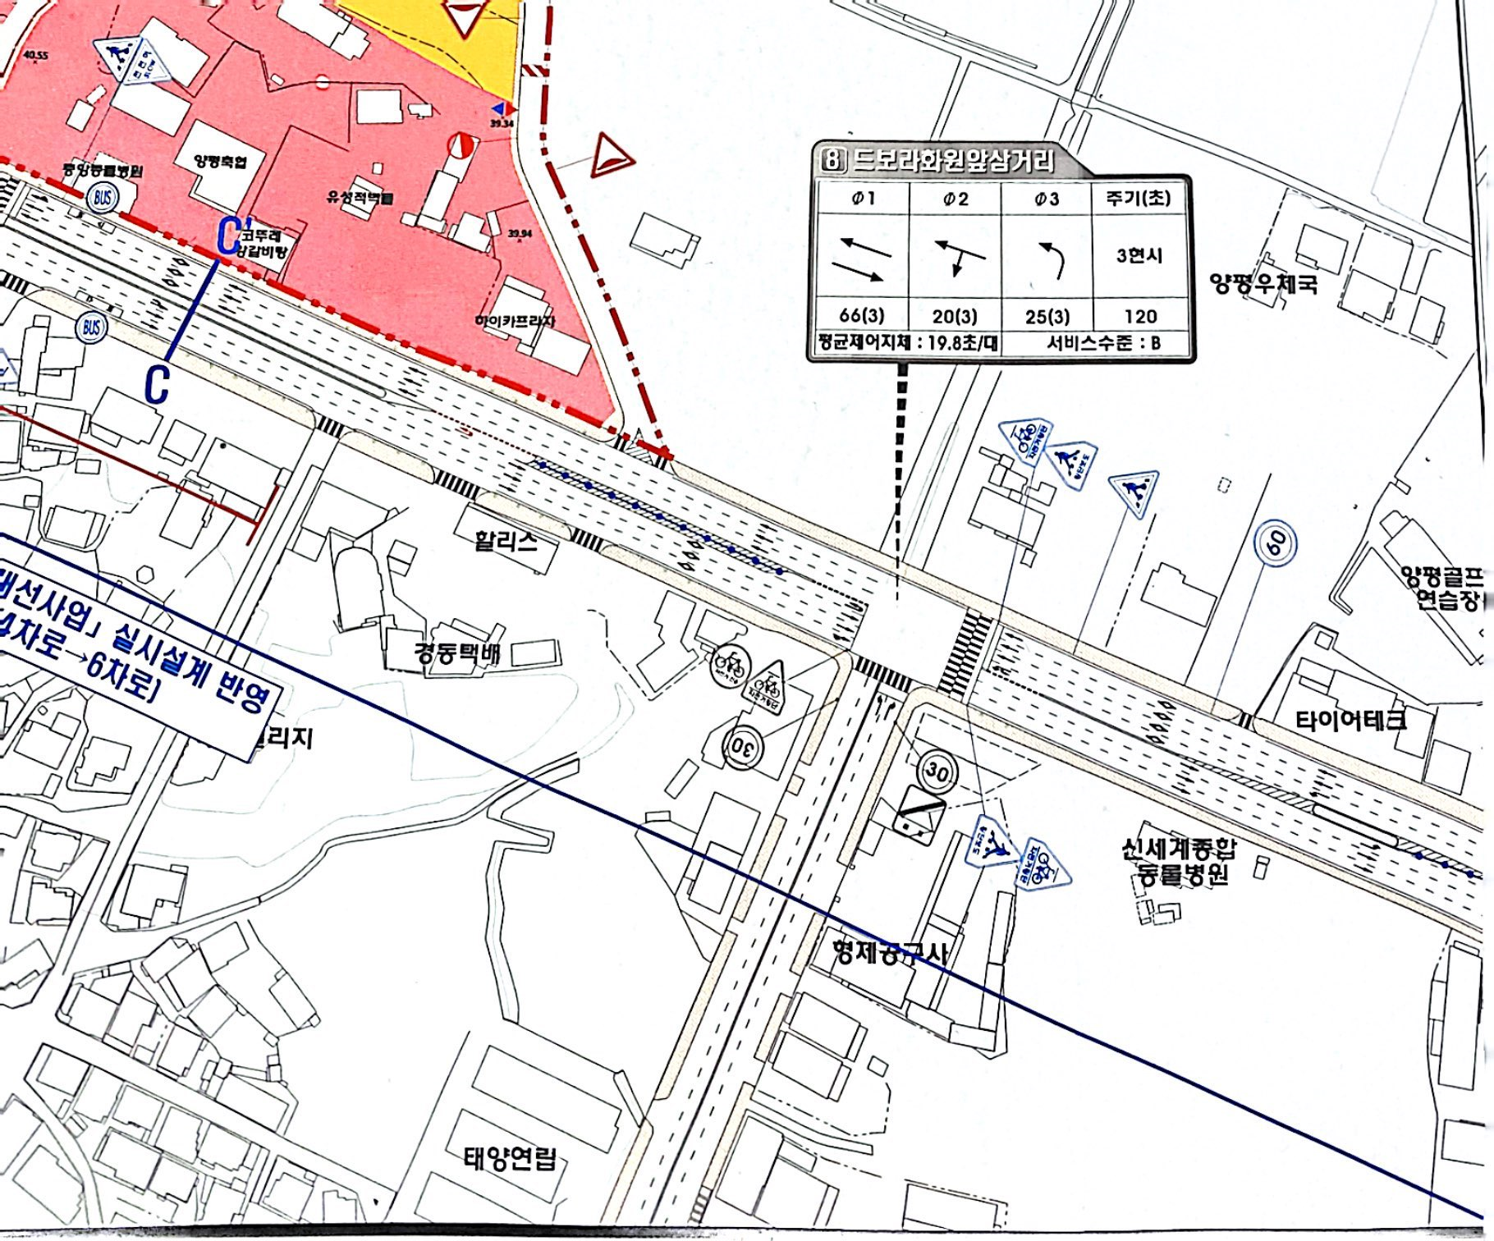
6
6.제한속도구간 문제

Slide 17
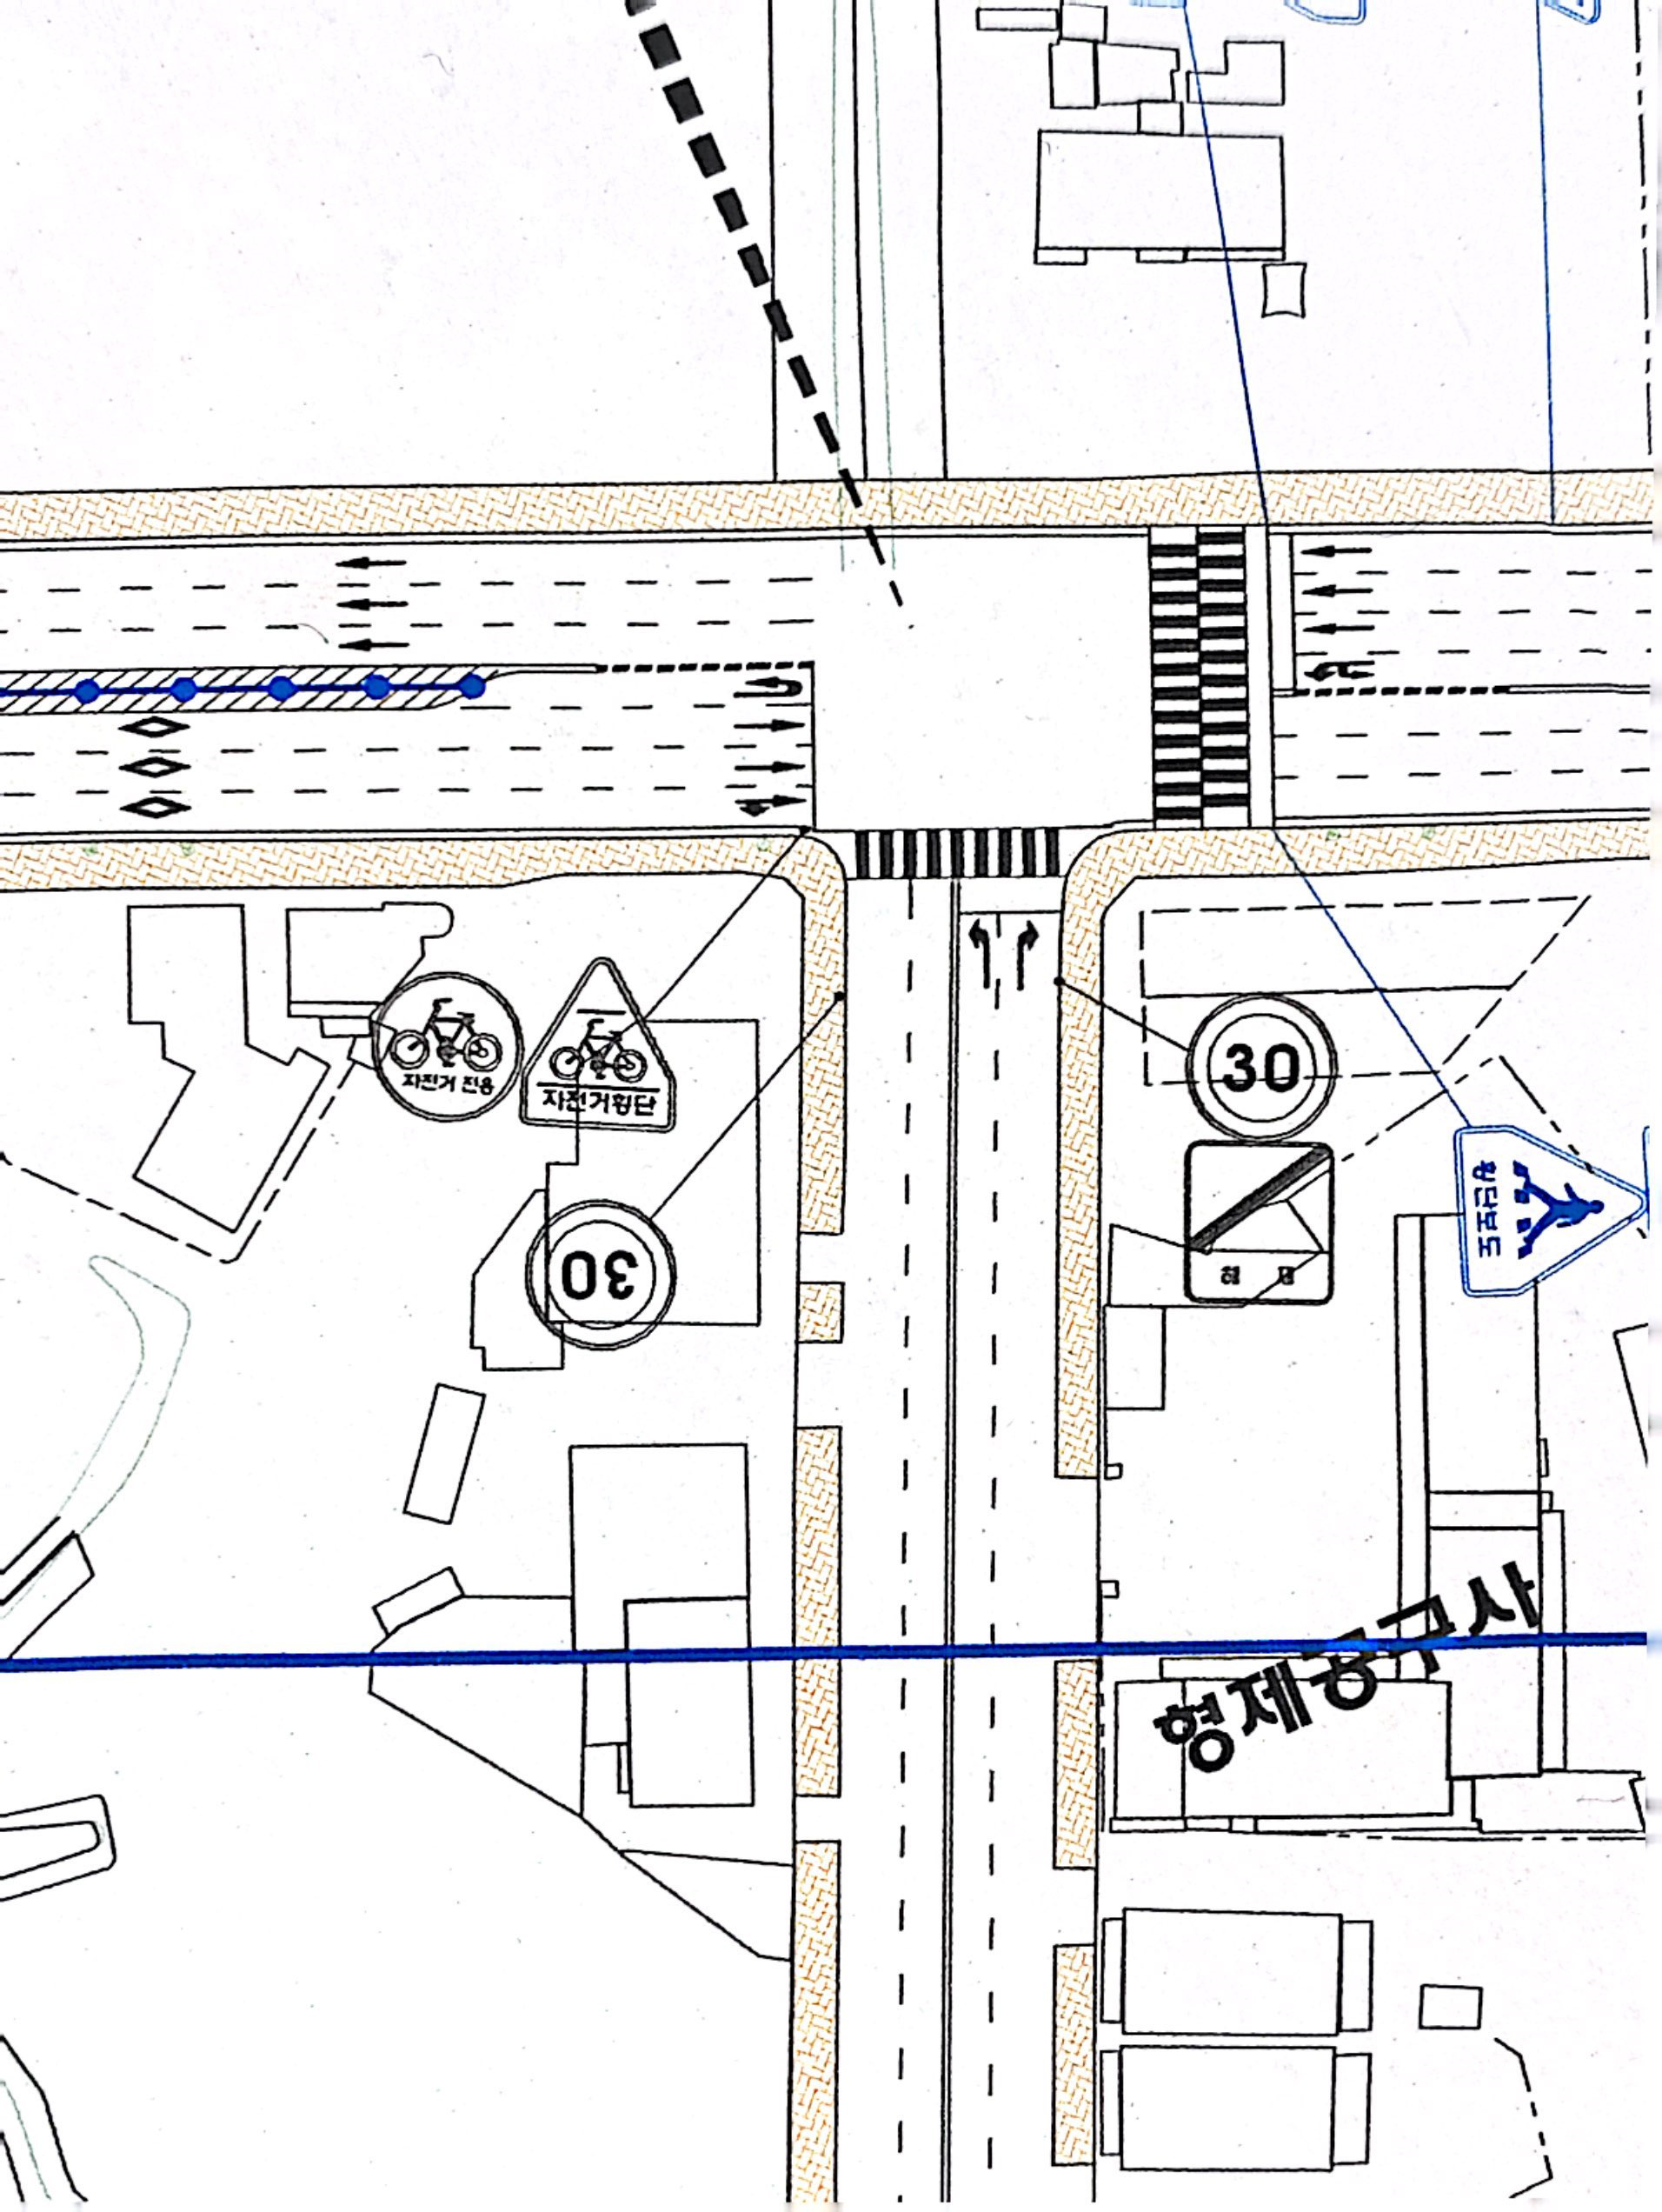

6
과속방지턱 설치
BEFORE
AFTER
교차로로부터
15~30m이내 과속방지턱 설치
시속 30km/h 제한
&
진출입로가 많은 구간
보행자 통행의 안정성 및 편의 도모 & 생활환경 보호

Slide 18
7
7.U턴 구간 문제

Slide 19
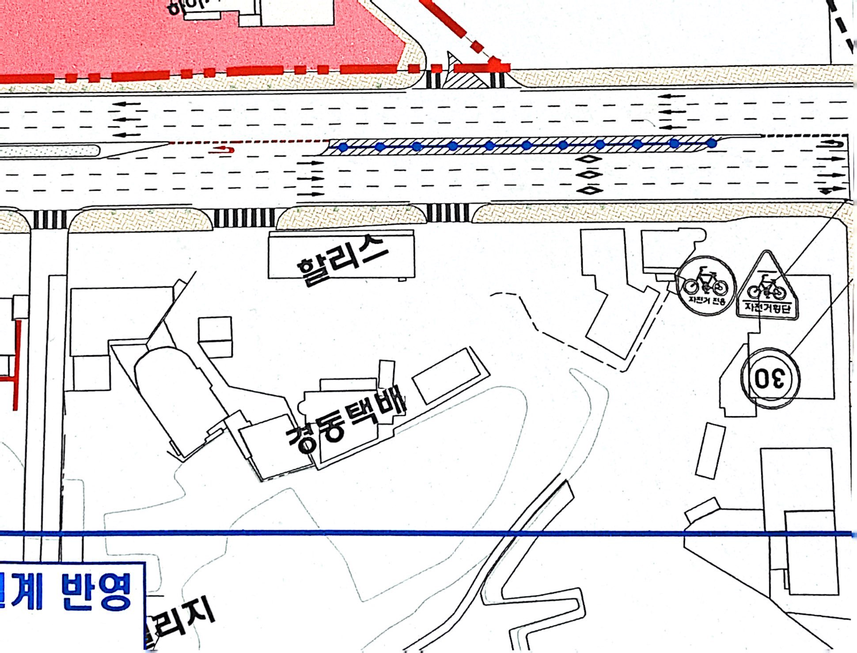
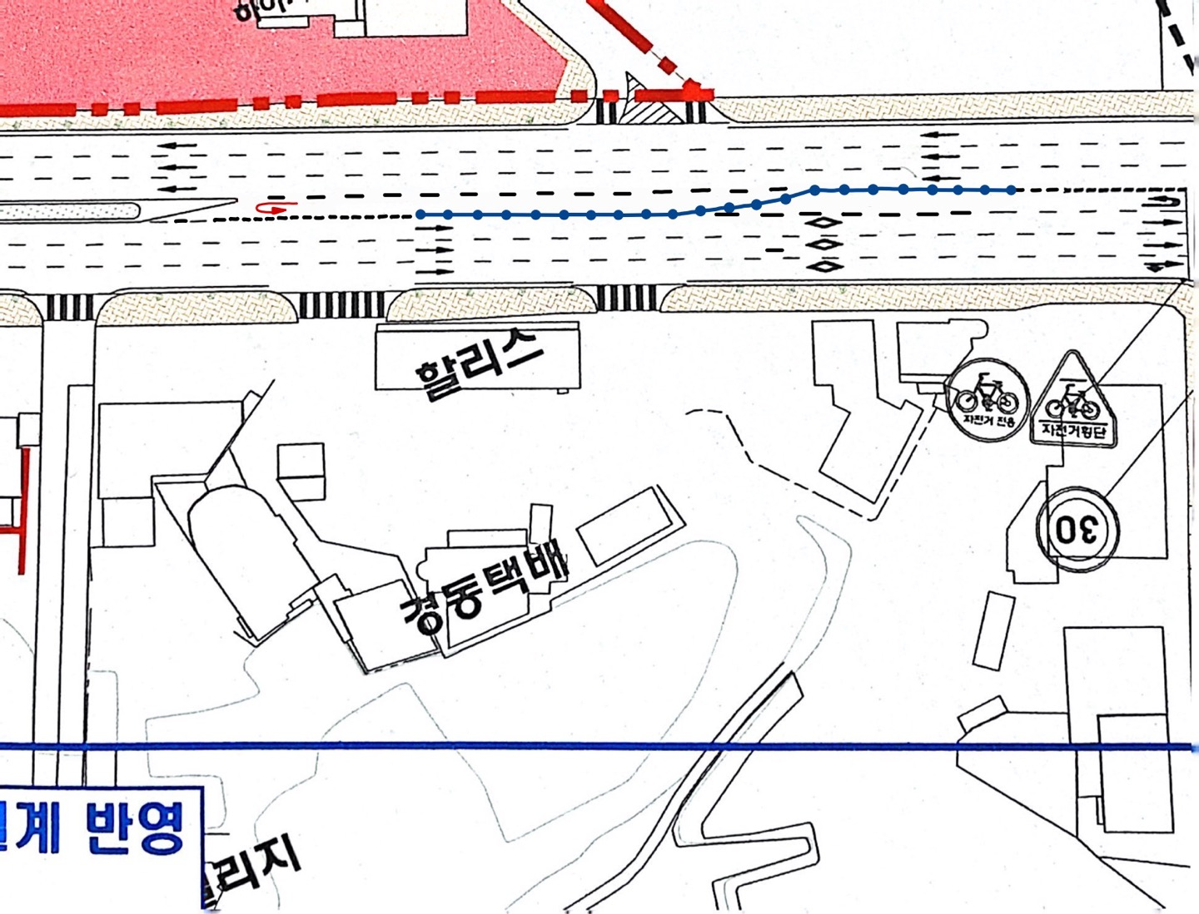


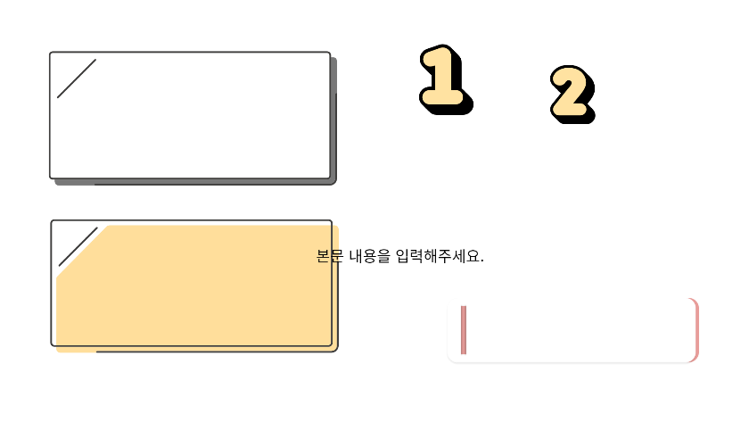



7
U턴구간 조정
BEFORE
AFTER
1번 U턴을 대향차로의 U턴으로 변경 & U턴 가능구간 늘림
같은 방향으로 2개의 U턴이 존재하여 비효율적
더 안전하고 편리하게 U턴가능
& 양방향 U턴이 가능하여 효율적

Slide 20
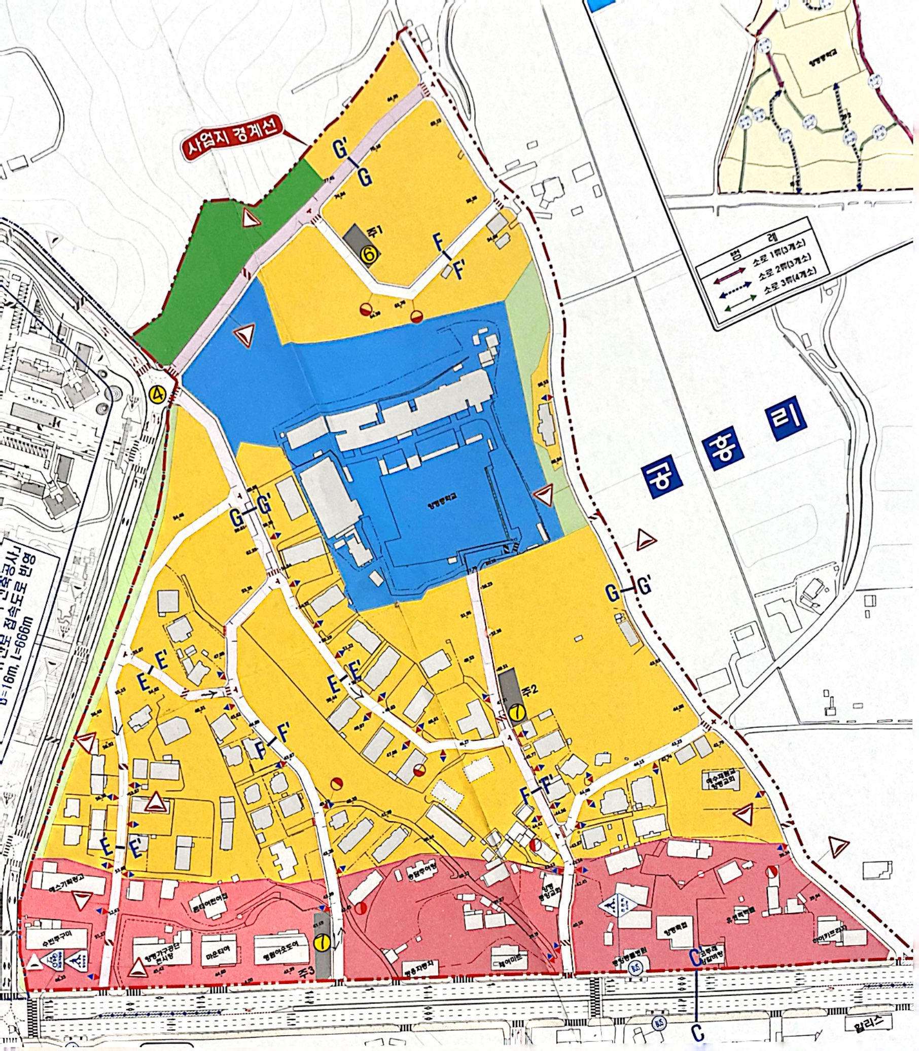
8
8.버스정류장 문제

Slide 21
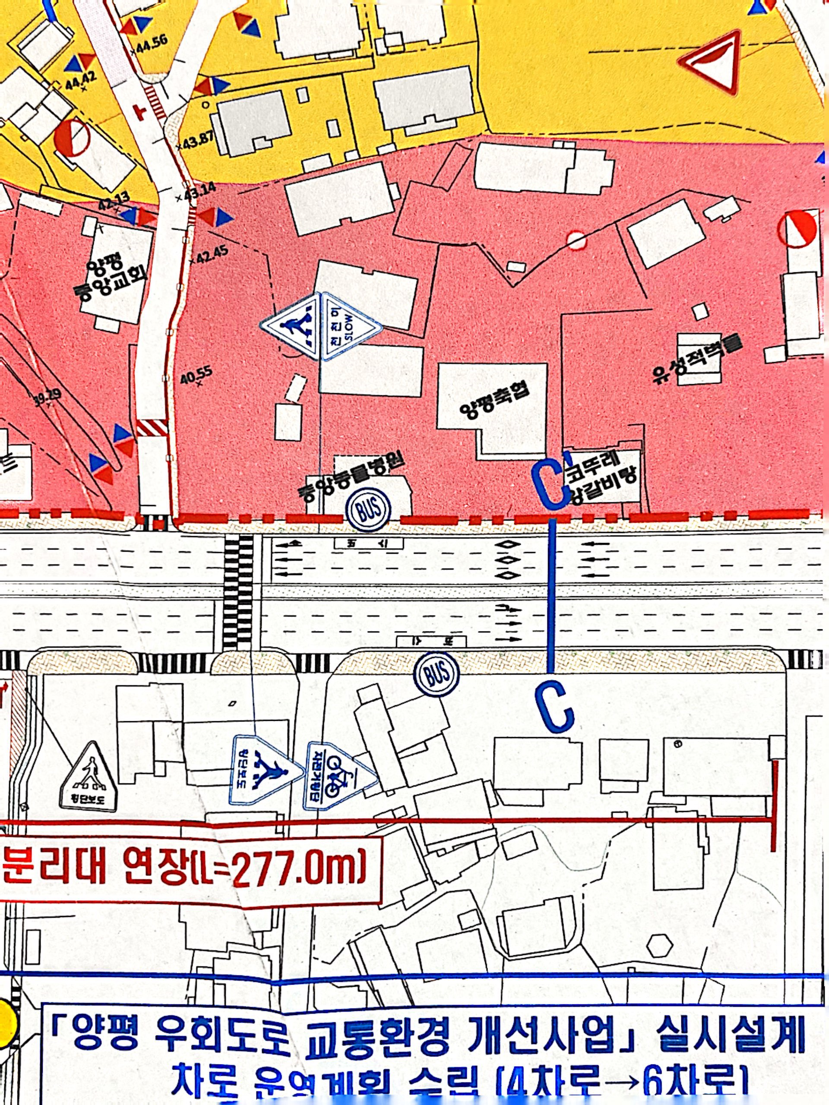
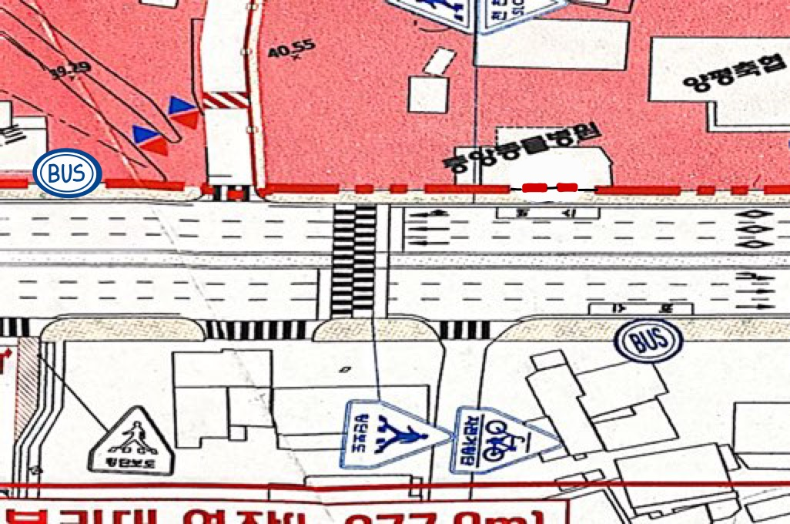
8
버스정류장 이전
BEFORE
AFTER
우회전 차량에 방해 X
&
진행에 방해를 받아서 생기는 대기행렬 X
&
시거방해 X
버스 정차로 인해
우회전 차량에 방해를 주고 시야를 방해함
Near-Side Stop에서
Far-Side Stop으로
변경

Slide 22
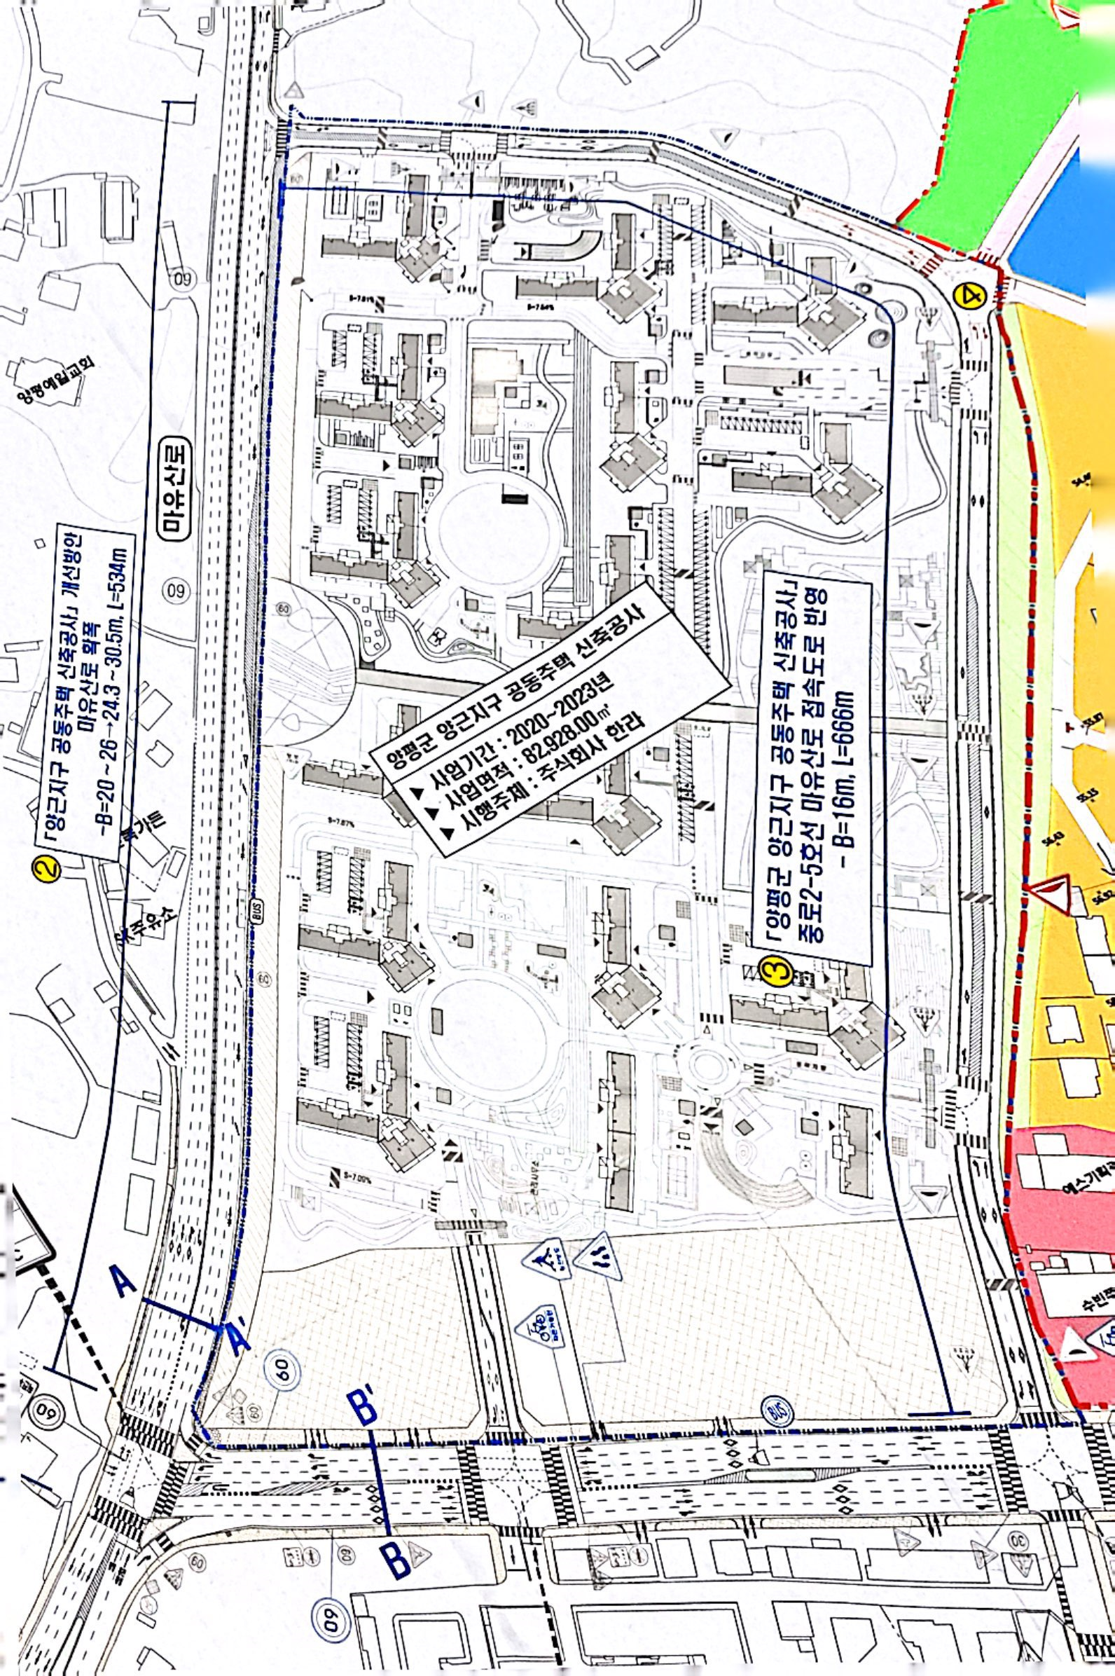
9
9.직〮우 차로 혼용문제

Slide 23
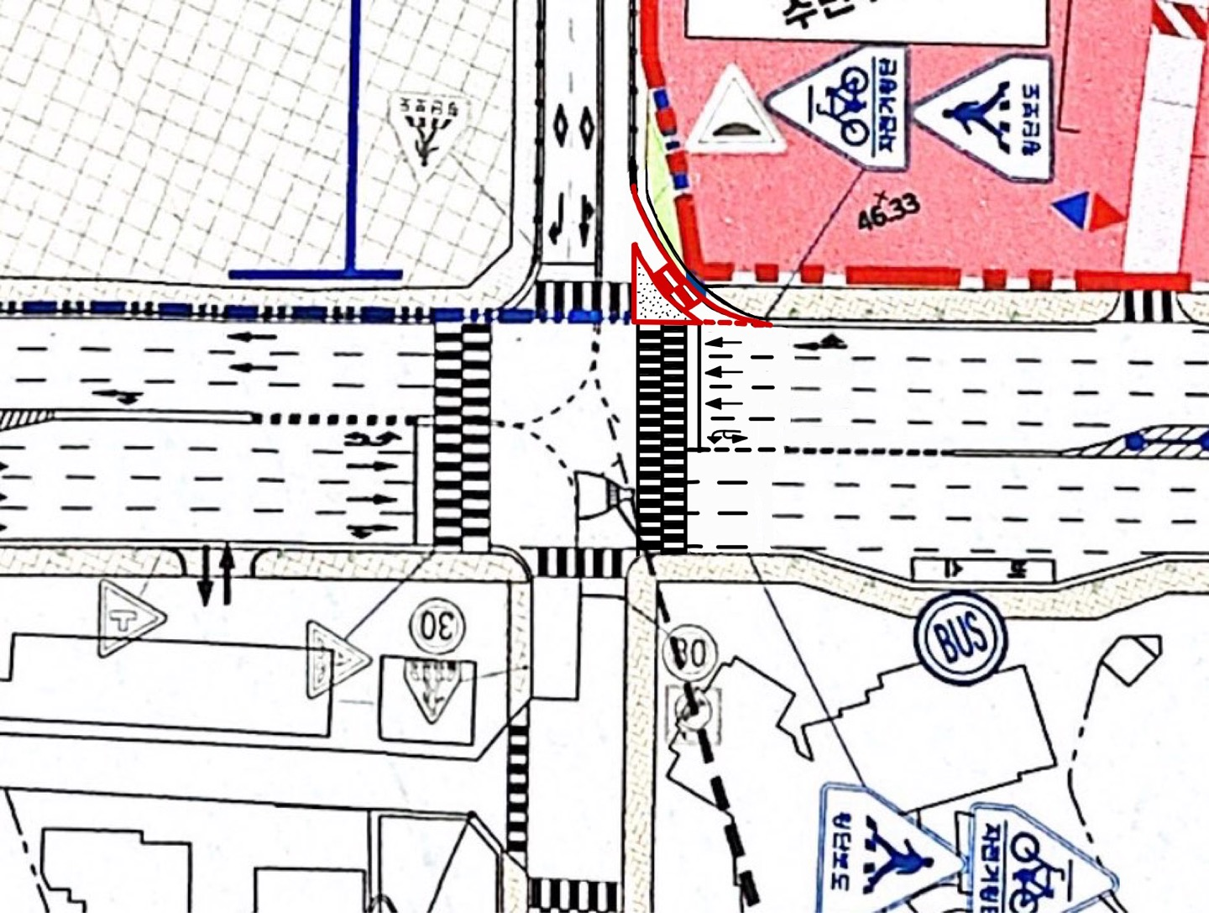
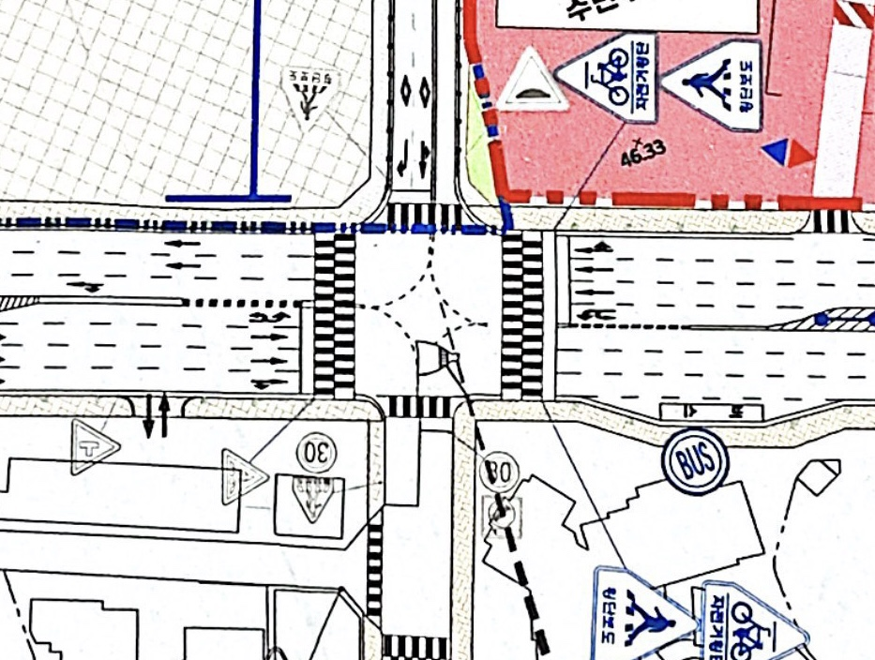
9
우회전 도류화
BEFORE
AFTER
우회전 도류화 설치
직진 대기차량에 의해 우회전 차량이 방해를 받음
우회전 차량의 원활한 흐름으로 교통혼잡 감소 및 이동속도 향상
& 보행자 안전성 향상

Slide 24
03
결론

Slide 25
THANK YOU

